Slide 1
ΒΗΜΑΤΑ ΠΡΟΣ ΟΡΘΗ ΗΛΕΚΤΡΟΝΙΚΗ ΥΠΟΒΟΛΗ ΕΝΙΑΙΑΣ ΑΙΤΗΣΗΣ ΕΚΤΑΡΙΚΩΝ ΕΠΙΔΟΤΗΣΕΩΝ 2013
ΚΥΠΡΙΑΚΟΣ ΟΡΓΑΝΙΣΜΟΣ ΑΓΡΟΤΙΚΩΝ ΠΛΗΡΩΜΩΝ (Κ.Ο.Α.Π)
ΜΕΡΟΣ Α΄: ΗΛΕΚΤΡΟΝΙΚΗ ΥΠΟΒΟΛΗ
ΜΕΡΟΣ Β΄: ΑΝΑΛΥΤΙΚΗ ΚΑΤΑΣΤΑΣΗ ΠΡΟΒΛΗΜΑΤΙΚΩΝ ΤΕΜΑΧΙΩΝ ΚΑΙ ΕΠΕΞΗΓΗΣΗ ΚΩΔΙΚΩΝ
ΜΕΡΟΣ Γ΄: ΑΙΤΙΕΣ ΚΑΙ ΥΠΟΛΟΓΙΣΜΟΣ ΜΕΙΩΣΕΩΝ ΚΑΙ ΑΠΟΚΛΙΣΕΩΝ

Slide 2
ΜΕΡΟΣ Α΄
ΗΛΕΚΤΡΟΝΙΚΗ ΥΠΟΒΟΛΗ ΕΝΙΑΙΑΣ ΑΙΤΗΣΗΣ ΕΚΤΑΡΙΚΩΝ ΕΠΙΔΟΤΗΣΕΩΝ 2013 (EAS)
02/04/2013 – 19/04/2013

Slide 3
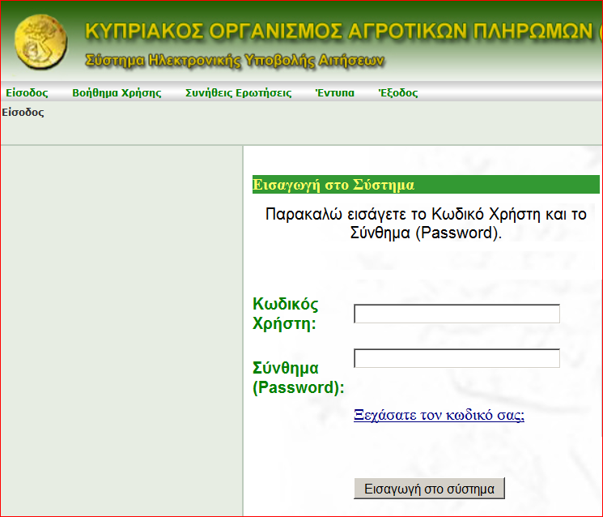
ΗΛΕΚΤΡΟΝΙΚΗ ΥΠΟΒΟΛΗ ΑΙΤΗΣΗΣ
Εισέλθετε στο Σύστημα Ηλεκτρονικής Υποβολής Αιτήσεων μέσω
της Ηλεκτρονικής Διεύθυνσης :
https://www.eas.capo.gov.cy
Γράψτε τον Κωδικό Χρήστη και το Σύνθημα (Password) που σας έχουν αποσταλεί. Ακολούθως, εάν είστε σύμβουλος, ζητήστε από τον αιτητή να εισάγει τους δικούς του κωδικούς.
ΒΗΜΑ 1^{Ο}
ΒΗΜΑ 2^{Ο}

Slide 4
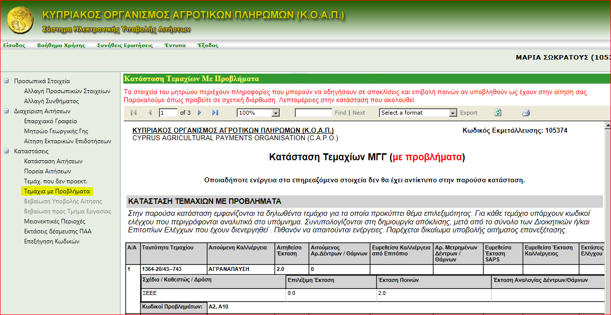
ΗΛΕΚΤΡΟΝΙΚΗ ΥΠΟΒΟΛΗ ΑΙΤΗΣΗΣ
Με την είσοδο σας το σύστημα την ΠΡΩΤΗ ΦΟΡΑ, σε περίπτωση που στα στοιχεία των τεμαχίων σας διαπιστώθηκαν προβλήματα, μετά από προκαταρκτικούς ελέγχους του ΚΟΑΠ, θα εμφανιστεί η ΑΝΑΛΥΤΙΚΗ ΚΑΤΑΣΤΑΣΗ ΤΕΜΑΧΙΩΝ στην οποία παρουσιάζονται τα προβλήματα.
Κάθε πρόβλημα χαρακτηρίζεται από σχετικό ΚΩΔΙΚΟ ΤΕΜΑΧΙΩΝ.

Slide 5
ΗΛΕΚΤΡΟΝΙΚΗ ΥΠΟΒΟΛΗ ΑΙΤΗΣΗΣ
Σε περίπτωση που επιθυμείτε να δείτε ξανά την Κατάσταση Τεμαχίων ΜΓΓ με τα προβληματικά τεμάχια πατήστε
Τεμάχια με Προβλήματα

Slide 6
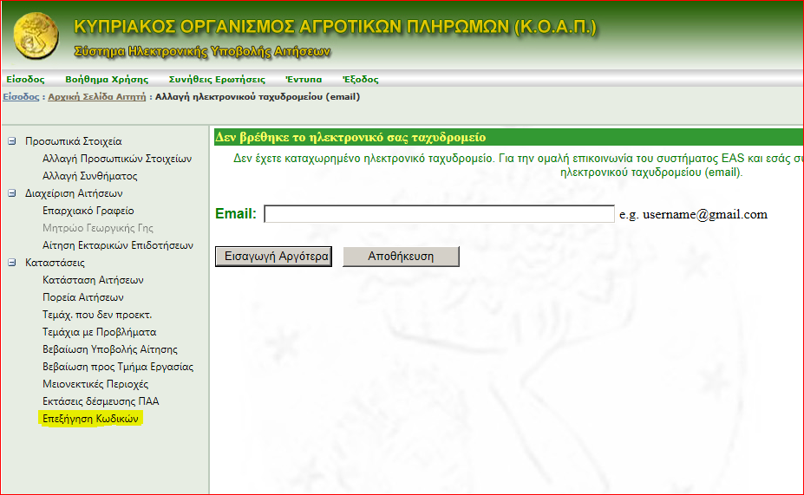
ΗΛΕΚΤΡΟΝΙΚΗ ΥΠΟΒΟΛΗ ΑΙΤΗΣΗΣ
ΒΗΜΑ 3^{Ο}
Πατήστε Επεξήγηση Κωδικών για να εμφανιστεί
το Έντυπο Επεξήγησης Κωδικών Ενιαίας Αίτησης στο οποίο επεξηγείται αναλυτικά ο κάθε κωδικός τεμαχίου με προβλήμα.

Slide 7
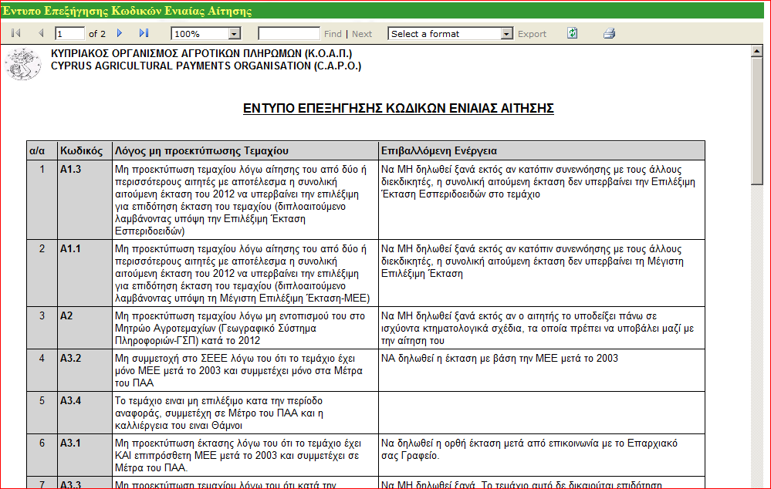
ΗΛΕΚΤΡΟΝΙΚΗ ΥΠΟΒΟΛΗ ΑΙΤΗΣΗΣ
Έντυπο Επεξήγησης Κωδικών Ενιαίας Αίτησης

Slide 8
ΗΛΕΚΤΡΟΝΙΚΗ ΥΠΟΒΟΛΗ ΑΙΤΗΣΗΣ
Παρακαλείστε όπως εξετάσετε προσεκτικά τα προβλήματα και προβείτε στις απαραίτητες διορθωτικές ενέργειες ΠΡΙΝ την υποβολή της αίτησης.
Σε περίπτωση που είστε σύμβουλος ενημερώστε τον ενδιαφερόμενο αιτητή και σε συνεννόηση μαζί του, προβείτε στις απαραίτητες διορθωτικές ενέργειες στα προβληματικά τεμάχια ΠΡΙΝ την υποβολή της αίτησης.

Slide 9
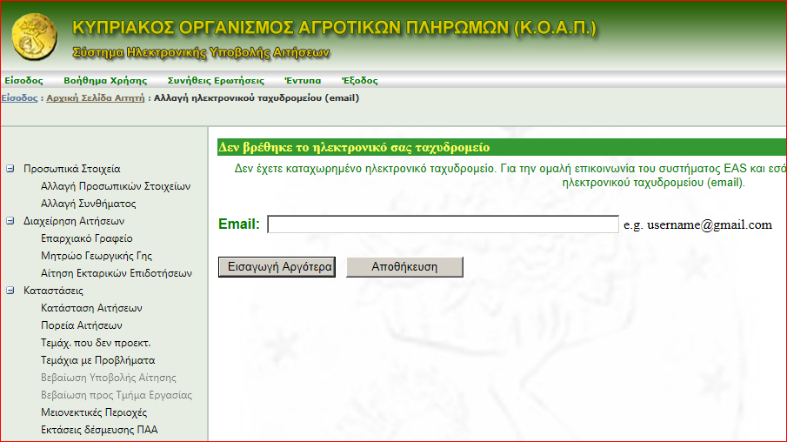
ΗΛΕΚΤΡΟΝΙΚΗ ΥΠΟΒΟΛΗ ΑΙΤΗΣΗΣ
Για να προβείτε στις απαραίτητες διορθωτικές αλλαγές
πατήστε Αίτηση Εκταρικών Επιδοτήσεων για να εμφανιστεί η σελίδα που περιέχει τα στοιχεία των τεμαχίων όπως αυτά διαμορφώθηκαν με την Ανανέωση του Μητρώου Γεωργικής Γης.
ΒΗΜΑ 4^{Ο}

Slide 10
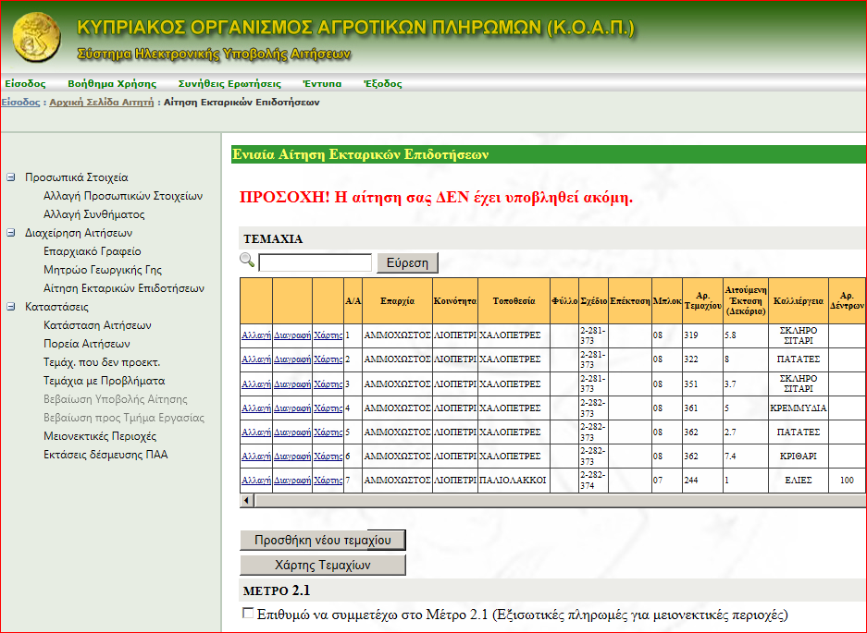
ΗΛΕΚΤΡΟΝΙΚΗ ΥΠΟΒΟΛΗ ΑΙΤΗΣΗΣ
Εμφάνιση αίτησης με τα στοιχεία των τεμαχίων όπως αυτά διαμορφώθηκαν με την Ανανέωση του Μητρώου Γεωργικής Γης

Slide 11
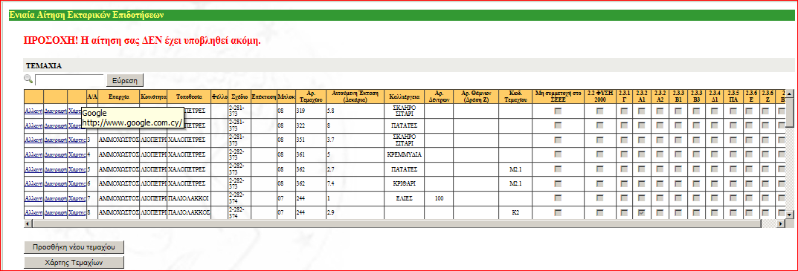
ΗΛΕΚΤΡΟΝΙΚΗ ΥΠΟΒΟΛΗ ΑΙΤΗΣΗΣ ΚΟΑΠ
ΒΗΜΑ 5^{Ο}
Προχωρήστε σε τυχόν ΑΠΑΙΤΟΥΜΕΝΕΣ ΑΛΛΑΓΕΣ των τεμαχίων
(αλλαγή σε: καλλιέργεια, έκταση ή συμμετοχή τεμαχίου σε Αγροπεριβαλλοντικό
Μέτρο) πατώντας Αλλαγή
Προχωρήστε σε τυχόν ΔΙΑΓΡΑΦΗ ΤΕΜΑΧΙΟΥ που δεν καλλιεργεί ο αιτητής πλέον
πατώντας Διαγραφή
Προχωρήστε σε τυχόν ΠΡΟΣΘΗΚΕΣ ΚΑΙΝΟΥΡΓΙΩΝ ΤΕΜΑΧΙΩΝ που καλλιεργεί ο
αιτητής πατώντας
Προσθήκη νέου τεμαχίου
Διαγραφή
Αλλαγή
Προσθήκη νέου τεμαχίου

Slide 12
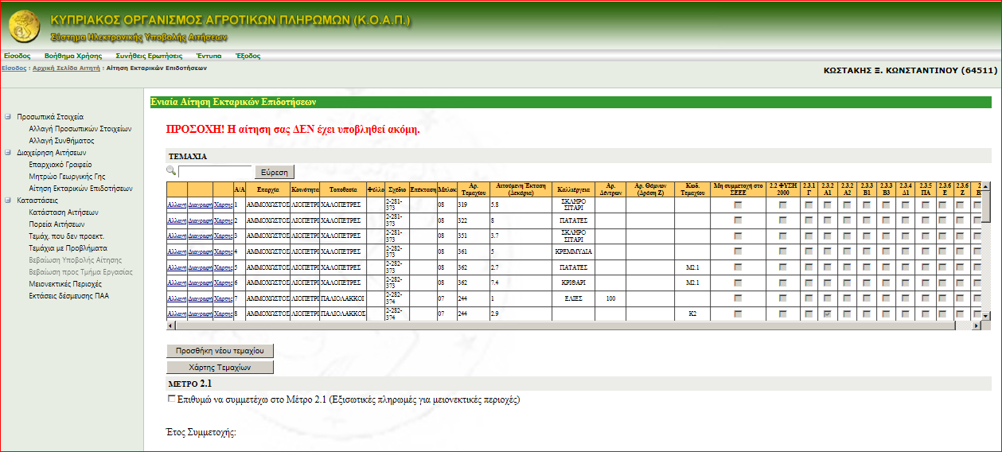
ΗΛΕΚΤΡΟΝΙΚΗ ΥΠΟΒΟΛΗ ΑΙΤΗΣΗΣ
ΒΗΜΑ 6^{Ο}
Σε περίπτωση που ο αιτητής συμμετέχει στο Μέτρο 2.1 (Εξισωτικές πληρωμές για μειονεκτικές περιοχές *) η συμμετοχή σημειώνεται αυτόματα.
*Μειονεκτικές περιοχές = Περιοχές με μόνιμα φυσικά μειονεκτήματα όπως: μεγάλα υψόμετρα, απότομες κλίσεις, αβαθή /άγονα εδάφη ή περιοχές
* Νέοι αιτητές ΔΕΝ μπορούν να ενταχθούν στο Μέτρο 2.1.
Μέτρο 2.1
Επιθυμώ να συμμετέχω στο Μέτρο 2.1 (Εξισωτικές πληρωμές για μειονεκτικές περιοχές)

Slide 13
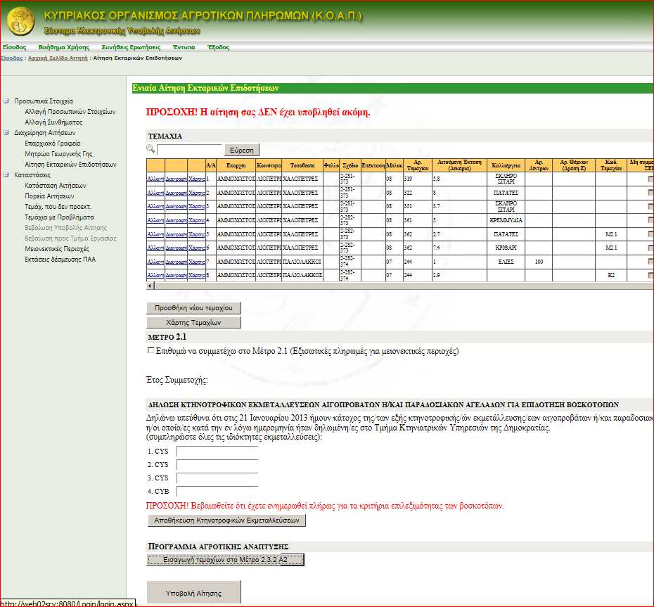
ΗΛΕΚΤΡΟΝΙΚΗ ΥΠΟΒΟΛΗ ΑΙΤΗΣΗΣ
Σε περίπτωση που ο αιτητής συμμετέχει στο Καθεστώς 2.3.2 Α2 των πατατών
(GLOBALGAP), η καταχώρηση των τεμαχίων που θα συμμετέχουν για το έτος
2013 στο Καθεστώς γίνεται πατώντας
Το 2013 είναι ο τελευταίος χρόνος τήρησης των υποχρεώσεων του Μέτρου 2.3.2 Α2
ΒΗΜΑ 7^{Ο}
Εισαγωγή τεμαχίων στο Μέτρο 2.3.2 Α2
ΠΡΟΓΡΑΜΜΑ ΑΓΡΟΤΙΚΗΣ ΑΝΑΠΤΥΞΗΣ
Εισαγωγή τεμάχίων στο Μέτρο 2.3.2 Α2

Slide 14
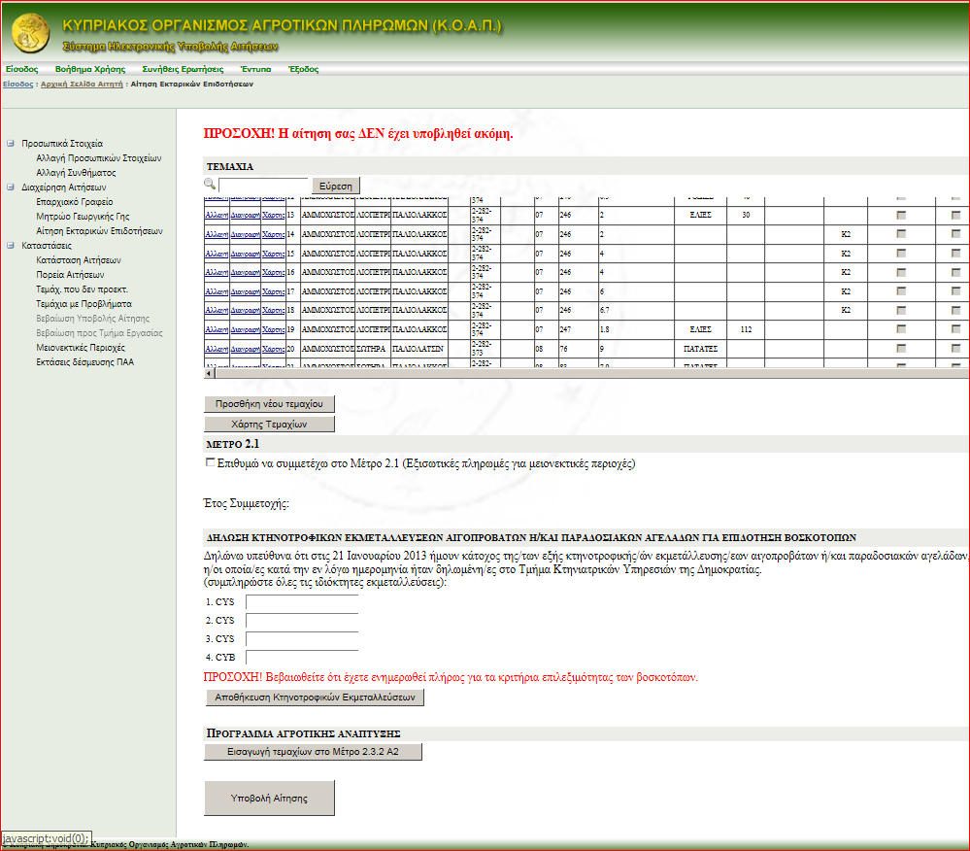
ΗΛΕΚΤΡΟΝΙΚΗ ΥΠΟΒΟΛΗ ΑΙΤΗΣΗΣ
Αφού προβείτε σε όλες τις απαραίτητες αλλαγές και τους ελέγχους
υποβάλετε την αίτηση πατώντας
Αφού πατήσετε την εμφανίζεται η επιβεβαίωση υποβολής
της αίτησης.
ΒΗΜΑ 8^{Ο}
Υποβολή αίτησης
Υποβολή αίτησης
Υποβολή αίτησης

Slide 15
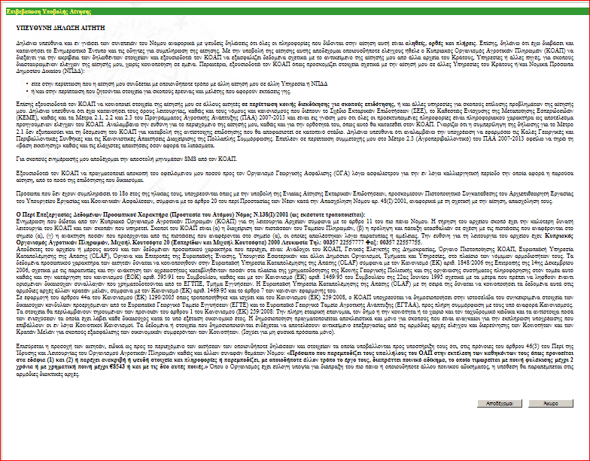
ΗΛΕΚΤΡΟΝΙΚΗ ΥΠΟΒΟΛΗ ΑΙΤΗΣΗΣ
Πατώντας η υποβολή της αίτησης ΕΧΕΙ ΟΛΟΚΛΗΡΩΘΕΙ
Με την υποβολή της αίτησης αποστέλλεται αυτόματο μήνυμα στη διεύθυνση του ηλεκτρονικού ταχυδρομείου (email) που είναι καταχωρημένο στην αίτηση.
ΒΗΜΑ 9^{Ο}
Αποδέχομαι
Επιβεβαίωση υποβολής της αίτησης
Αποδέχομαι

Slide 16
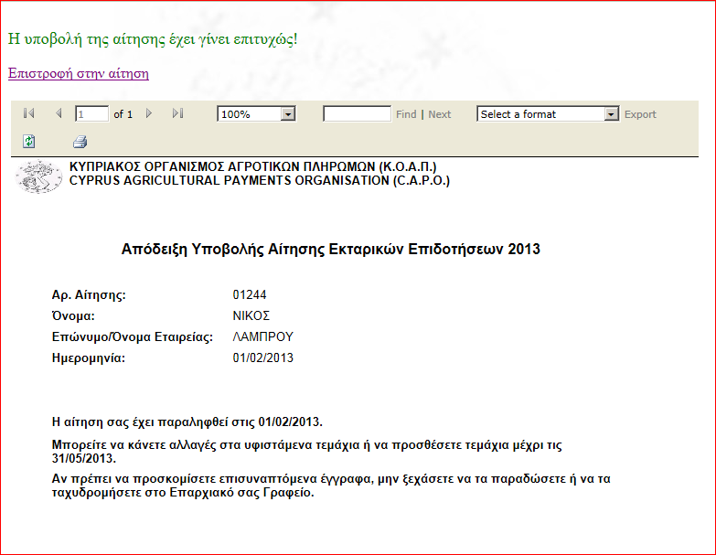
ΗΛΕΚΤΡΟΝΙΚΗ ΥΠΟΒΟΛΗ ΑΙΤΗΣΗΣ
ΜΗΝ ΞΕΧΑΣΕΙΣ ΝΑ ΕΚΤΥΠΩΣΕΙΣ ΤΗΝ ΑΠΟΔΕΙΞΗ ΥΠΟΒΟΛΗΣ ΤΗΣ ΑΙΤΗΣΗΣ

Slide 17
ΗΛΕΚΤΡΟΝΙΚΗ ΥΠΟΒΟΛΗ ΑΙΤΗΣΗΣ
ΠΡΟΣΟΧΗ !
Θα δοθεί προτεραιότητα στην πληρωμή των αιτήσεων με βάση την ημερομηνία υποβολής της αίτησης
Σε περίπτωση έκτασης με δεκαδικό αριθμό, καταχωρήστε τον αριθμό χρησιμοποιώντας την τελεία « . »
π.χ 10.2
3. Η έκταση εισάγεται ΜΕ ΕΝΑ δεκαδικό ψηφίο π.χ. 10.2
4. Σε καμία περίπτωση η δηλωθείσα έκταση δεν πρέπει να υπερβαίνει την Μ.Ε.Ε
του τεμαχίου
5. Παρακαλείστε όπως μην παραλείπετε την καταχώρηση στην αίτηση, της ηλεκτρονικής διεύθυνσης του αιτητή.

Slide 18
ΗΜΕΡΟΜΗΝΙΕΣ ΥΠΟΒΟΛΗΣ ΕΝΙΑΙΑΣ ΑΙΤΗΣΗΣ ΕΚΤΑΡΙΚΩΝ ΕΠΙΔΟΤΗΣΕΩΝ
02/04/2013-19/04/2013

Slide 19
ΚΡΙΣΙΜΕΣ ΗΜΕΡΟΜΗΝΙΕΣ
Έναρξη υποβολής αιτήσεων | 02/04/2013
Τελευταία ημερομηνία υποβολής αιτήσεων | 19/04/2013
Τελευταία ημερομηνία υποβολής αιτήσεων με ποινή | 14/05/2013
Τελευταία ημερομηνία αλλαγών στην αίτηση | 31/05/2013

Slide 20
ΜΕΡΟΣ Β΄
ΚΑΤΑΣΤΑΣΗ ΤΕΜΑΧΙΩΝ ΜΓΓ ΜΕ ΠΡΟΒΛΗΜΑΤΑ ΚΑΙ
ΕΠΕΞΗΓΗΣΗ ΚΩΔΙΚΩΝ ΤΕΜΑΧΙΩΝ

Slide 21
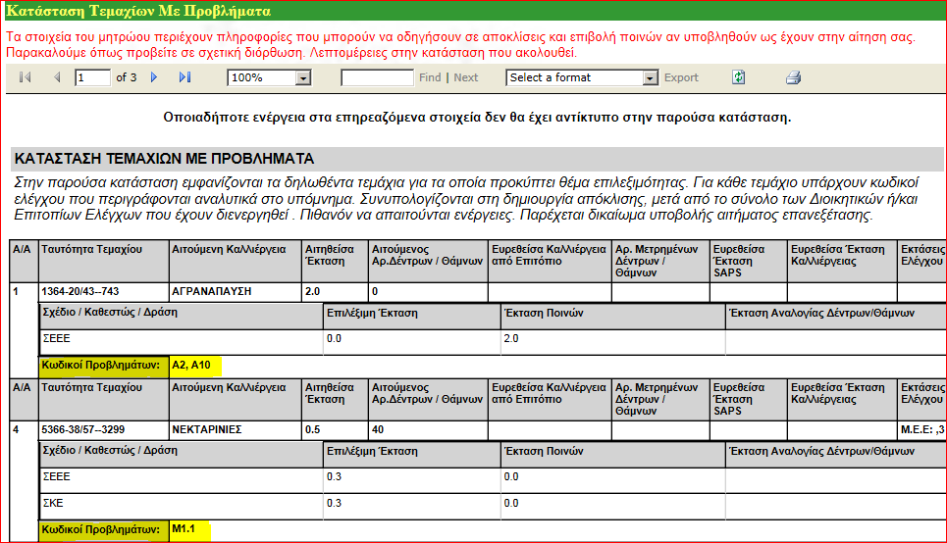
ΚΑΤΑΣΤΑΣΗ ΤΕΜΑΧΙΩΝ ΜΓΓ ΜΕ ΠΡΟΒΛΗΜΑΤΑ
Κατάσταση Τεμαχίων Με Προβλήματα

Slide 22
ΕΠΕΞΗΓΗΣΗ ΚΩΔΙΚΩΝ ΤΕΜΑΧΙΩΝ
Εντυπο Επεξήγησης Κωδικών Ενιαίας Αίτησης

Slide 23
ΜΕΡΟΣ Γ΄
ΑΙΤΙΕΣ ΕΠΙΒΟΛΗΣ ΚΥΡΩΣΕΩΝ
ΚΑΙ
ΥΠΟΛΟΓΙΣΜΟΣ ΜΕΙΩΣΕΩΝ ΚΑΙ ΑΠΟΚΛΙΣΕΩΝ

Slide 24
ΑΙΤΙΕΣ ΕΠΙΒΟΛΗΣ ΚΥΡΩΣΕΩΝ
Η επιβολή κυρώσεων σε μία αίτηση μπορεί να οδηγήσει σε:
Α. μείωση ή
Β. ακόμα και μηδενισμό της επιδότησης που δικαιούται ο αιτητής.
Οι αιτίες, που μεταξύ άλλων μπορούν να οδηγήσουν σε επιβολή κυρώσεων
(μειώσεις ή/και αποκλίσεις)είναι:
1. Καθυστερημένη υποβολή αίτησης
2. Πολλαπλή διεκδίκηση τεμαχίου (Διπλοαιτούμενο τεμάχιο)
3. Διαφορά μεταξύ αιτηθείσας και διαπιστωθείσας έκτασης ενός τεμαχίου
● Υπερδήλωση
● Εύρημα μικρότερης έκτασης από την δηλωθείσα κατά τον Επιτόπιο Έλεγχο ή Τηλεπισκόπηση ή ΓΣΠ
4. Αδυναμία Εντοπισμού Κτηματολογικών Τεμαχίων
5. Μη τήρηση στα πρότυπα Πολλαπλής Συμμόρφωσης

Slide 25
ΥΠΟΛΟΓΙΣΜΟΣ ΜΕΙΩΣΕΩΝ Ή/ΚΑΙ ΑΠΟΚΛΙΣΕΩΝ
Όλοι οι πιο κάτω υπολογισμοί γίνονται με βάση ευρωπαϊκούς κανονισμούς.
Μετά το πέρας όλων των ελέγχων του ΚΟΑΠ, οι αιτούμενες εκτάσεις των τεμαχίων της κάθε αίτησης συγκρίνονται με τις διαπιστωθείσες εκτάσεις που προέκυψαν. Από την σύγκριση αυτή και την διαφορά έκτασης που προκύπτει υπολογίζονται τα ποσοστά απόκλισης και στην συνέχεια οι ποινές.
Α. 0 ˂ % ≤ 3 και Διαφορά (Αιτηθ – Διαπιστ. Έκτασης) ΚΑΤΩ από 20 δεκάρια:
Τότε η αίτηση εγκρίνεται ΜΟΝΟ για την διαπιστωθείσα έκταση χωρίς την επιβολή οποιασδήποτε περαιτέρω ποινής
Παράδειγμα Α
Αιτηθείσα Έκταση | 40 δεκάρια
Διαπιστωθείσα Έκταση | 38.9 δεκάρια
Διαφορά (Αιτηθ – Διαπιστ. Έκτασης) | 1.1 δεκάρια
Αφαιρετέα Έκταση | 1.1 δεκάρια
Ποσοστό διαφοράς | (1.1/38.9 δεκάρια) = 2.83%
Πληρωθείσα έκταση | 38.9 δεκάρια

Slide 26
ΥΠΟΛΟΓΙΣΜΟΣ ΜΕΙΩΣΕΩΝ Ή/ΚΑΙ ΑΠΟΚΛΙΣΕΩΝ
Β. 0 ˂ % ≤ 3 και Διαφορά (Αιτηθ – Διαπιστ. Έκτασης) ΠΑΝΩ από 20 δεκάρια :
Τότε η αίτηση πληρώνεται την έκταση που προκύπτει από την αφαίρεση του διπλάσιου της διαφοράς (Αιτηθ – Διαπιστ. Έκτασης) από την διαπιστωθείσα έκταση.
Παράδειγμα Β
Αιτηθείσα Έκταση | 750 δεκάρια
Διαπιστωθείσα Έκταση | 729 δεκάρια
Διαφορά (Αιτηθ – Διαπιστ. Έκτασης) | 21 δεκάρια
Αφαιρετέα Έκταση | (21*2 )= 42 δεκάρια
Ποσοστό διαφοράς | (21/729 δεκάρια) = 2.88%
Πληρωθείσα έκταση | (729-42) = 687 δεκάρια

Slide 27
ΥΠΟΛΟΓΙΣΜΟΣ ΜΕΙΩΣΕΩΝ Ή/ΚΑΙ ΑΠΟΚΛΙΣΕΩΝ
Γ. 3˂ % ≤20 : Τότε η αίτηση πληρώνεται την έκταση που προκύπτει από την αφαίρεση του διπλάσιου της διαφοράς (Αιτηθ – Διαπιστ. Έκτασης) από την διαπιστωθείσα έκταση.
Παράδειγμα Γ
Αιτηθείσα Έκταση | 29 δεκάρια
Διαπιστωθείσα Έκταση | 25 δεκάρια
Διαφορά (Αιτηθ – Διαπιστ. Έκτασης) | 4 δεκάρια
Αφαιρετέα Έκταση | (4*2 )= 8 δεκάρια
Ποσοστό διαφοράς | (4/25 δεκάρια) = 16 %
Πληρωθείσα έκταση | (25-8 δεκάρια) = 17 δεκάρια

Slide 28
ΥΠΟΛΟΓΙΣΜΟΣ ΜΕΙΩΣΕΩΝ Ή/ΚΑΙ ΑΠΟΚΛΙΣΕΩΝ
Δ. 20˂ % ≤50 : Τότε στην αίτηση ΔΕΝ χορηγείται ΚΑΜΙΑ χρηματική επιδότηση.
Παράδειγμα Δ
Αιτηθείσα Έκταση | 30 δεκάρια
Διαπιστωθείσα Έκταση | 24 δεκάρια
Διαφορά (Αιτηθ – Διαπιστ. Έκτασης) | 6 δεκάρια
Αφαιρετέα Έκταση | 30 δεκάρια
Ποσοστό διαφοράς | (6/24 δεκάρια) = 25%
Πληρωθείσα έκταση | 0

Slide 29
ΥΠΟΛΟΓΙΣΜΟΣ ΜΕΙΩΣΕΩΝ Ή/ΚΑΙ ΑΠΟΚΛΙΣΕΩΝ
Ε. % ˃ 50 : Τότε στην αίτηση ΔΕΝ χορηγείται ΚΑΜΙΑ χρηματική επιδότηση και ΕΠΙΠΛΕΟΝ θα του επιβληθεί πολυετής ποινή.
Το ποσό της πολυετούς ποινής, ισούται :
Με το αποτέλεσμα που προκύπτει από τον πολλαπλασιασμό της Διαπιστωθείσας Έκτασης επί το ποσό επιδότησης ανά δεκάριο που ισχύει το έτος επιβολής της πολυετούς ποινής. Το εν λόγω ποσό συμψηφίζεται με μελλοντικές πληρωμές που πρόκειται να γίνουν προς τον ίδιο δικαιούχο από τον ΚΟΑΠ κατά τη διάρκεια του έτους διαπίστωσης καθώς και των τριών ημερολογιακών ετών που έπονται του ημερολογιακού έτους της διαπίστωσης.
Παράδειγμα Ε
Αιτηθείσα Έκταση | 30 δεκάρια
Διαπιστωθείσα Έκταση | 17 δεκάρια
Διαφορά (Αιτηθ – Διαπιστ. Έκτασης) | 13 δεκάρια
Αφαιρετέα Έκταση | 30 δεκάρια
Ποσοστό διαφοράς | (13/17 δεκάρια) = 76,47%
Πληρωθείσα έκταση | 0 δεκάρια

Slide 30
Παγκύπρια Τηλεφωνική Γραμμή Εξυπηρέτησης του Αγρότη : 77771999 Ηλεκτρονική Διεύθυνση Επικοινωνίας: info@capo.gov.cy
Για περισσότερες πληροφορίες και το υλικό της παρουσίασης μπορείτε να επισκεφτείτε την
ιστοσελίδα
http://www.capo.gov.cy

Slide 31
ΣΑΣ ΕΥΧΑΡΙΣΤΟΥΜΕ

